Slide 1
Verteilte Systeme
IN 1
Christina Eidelloth, Felix Stützinger, David Sautter, Maximilian Auch
31.12.2016

Slide 2
Agenda
Zielsetzung
Motivation – Java Messaging Service
Architektur und Fehlersemantik
Verteilte Transaktionen
Umstieg auf Wildfly 10
Benchmarking
Umsetzung des Admin-Client
Benefits – Moderne Businessanwendung
Demo

Slide 3
Zielsetzung

Slide 4
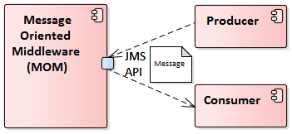
Motivation – Java Messaging Service
Bla
Bla
Bla

Slide 5
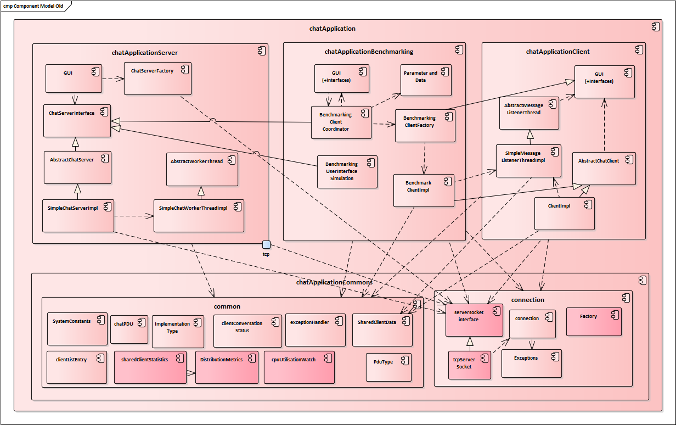
Architekturverbesserungen – Alte Architektur
Monolith
Trotz Client/Server-Architektur
Lokale JavaSE APP
Beschreibung
Bibliotheken
Veraltete Frameworks
Verstoß SOLID
Prinzipien werden verletzt
Notes:
Verteilung der Chatanwendung
Auflösung von zirkulären Abhängigkeiten
Entwicklung von Integrationstests
Einsatz von Dependency Management
Update der teilw. offiziell schon nicht mehr unterstützten Frameworkversionen

Slide 6
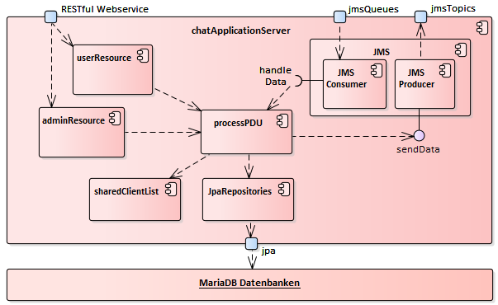
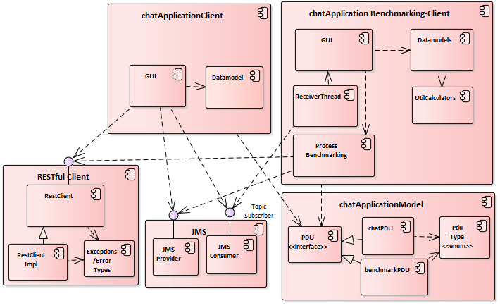
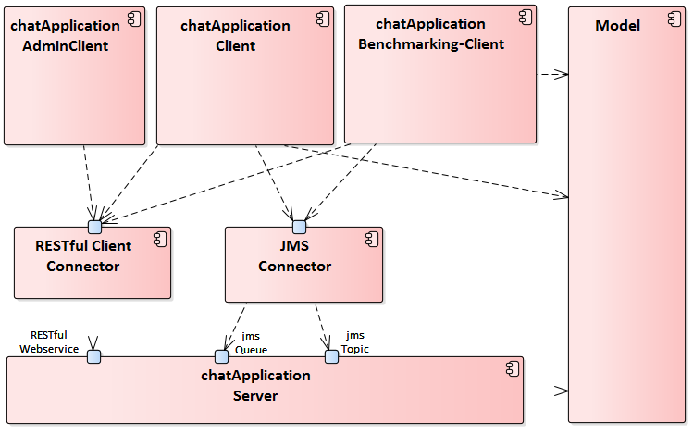
Architekturverbesserungen – Neue Architektur
Lastverteilung
Durch Loadbalancing Arbeitsteilung
Verteiltes System
???
Ausfallsicherheit
Mehrere Instanzen sichern Ausfall
Stateless
Skalierbarkeit
Skalierbarkeit
Horizontal (Scale out)
???
???
???
???

Slide 7
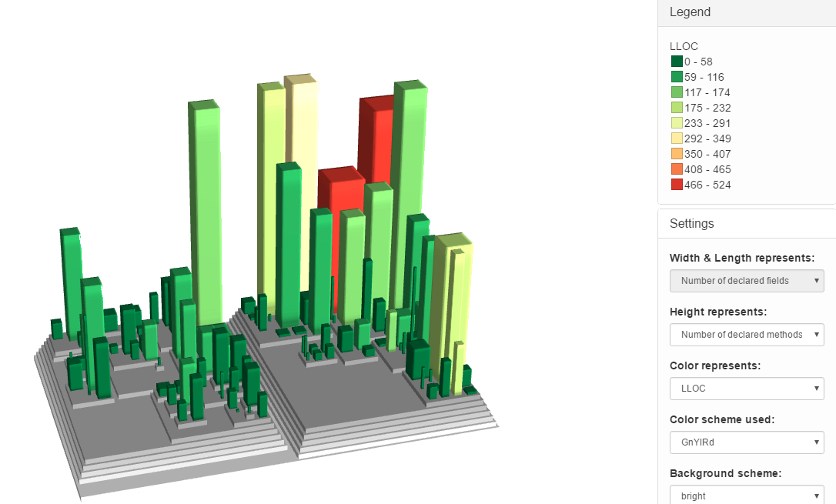

Architekturverbesserungen
– Code-Komplexität
Codecity
Breite
Anzahl Variablen einer Klasse
Höhe
Anzahl Methoden einer Klasse
Farbe
Logische Codezeilen
Alt
Neu

Slide 8
Fehlersemantik
Nach Schill (2012)
 | Fehlerart
Fehlerklasse | Fehlerfreier Ablauf | Nachrichten- verlust | Zusätzlich Ausfall des Servers | Zusätzlich Ausfall des Clients
Maybe | Ausführung: 1 Ergebnis: 1 | Ausführung: ? Ergebnis: ? | Ausführung: ? Ergebnis: ? | Ausführung: ? Ergebnis: ?
At-Least-Once | Ausführung: 1 Ergebnis: 1 | Ausführung: >= 1 Ergebnis: >= 1 | Ausführung: ? Ergebnis: ? | Ausführung: ? Ergebnis: ?
At-Most-Once | Ausführung: 1 Ergebnis: 1 | Ausführung: 1 Ergebnis: 1 | Ausführung: ? Ergebnis: ? | Ausführung: ? Ergebnis: ?
Exactly-Once | Ausführung: 1 Ergebnis: 1 | Ausführung: 1 Ergebnis: 1 | Ausführung: 1 Ergebnis: 1 | Ausführung: 1 Ergebnis: 1
JMS
Retry
REST-Logout
REST-Login
Notes:
JMS = Maybe -> „Für die Umsetzung eines At-least-Once wird nur noch ein clientseitiger Retry-Mechanismus benötigt.“
+ Markierungen, wo JMS und REST-Login/Logout einzuordnen sind>

Slide 9
Verteilte XA-Transaktion
Container Managed Transaction, d.h. Setzen der Transaktionsgrenzen durch den EJB-Container
Koordination der Transaktionen zur Persistierung in TraceDB und CountDB durch XA (2PC-Protokoll)
Exceptions werden zur Message-Driven-Bean gereicht, von dort wird die Transaktion für ein Rollback markiert
Definition der Datenbanken als XA-Datasources am Wildfly (dynamisch per mysql-ds.xml)

Slide 10
Umstieg auf Wildfly 10
Performancesteigerung durch den Support des aktuelleren Protokolls HTTP/2.5
Ablösung von HornetQ durch ActiveMQ
Auslauf Sicherheits-Updates für Wildfly 8
Wildfly 10 unterstützt Java 9
ORM-Framework Hibernate in Version 5 wird unterstützt
Einfacheres Mangement der Wildfly-Konfiguration, bspw. durch die Bereitstellung vordefinierter Datenbankkonfigurationen

Slide 11
Benchmarking - Testspezifikation

Slide 12
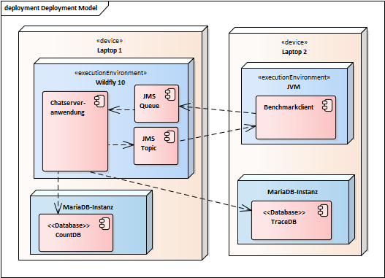
Benchmarking - Testaufbau
O RTT Server
Beschreibung
Metrik 2
Blabla blabla blabla blabla
Metrik 3
Blabla blabla blabla blabla
O RTT Server
Blabla blabla blabla blabla

Slide 13
Benchmarking - Testergebnisse

Slide 14
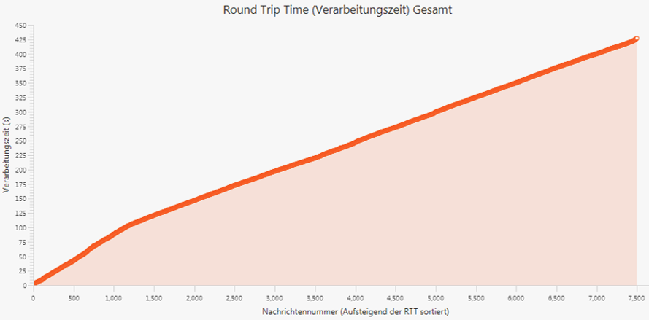
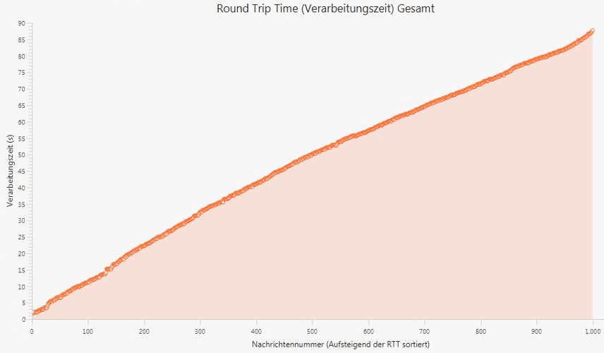
Benchmarking - Testergebnisse

Slide 15
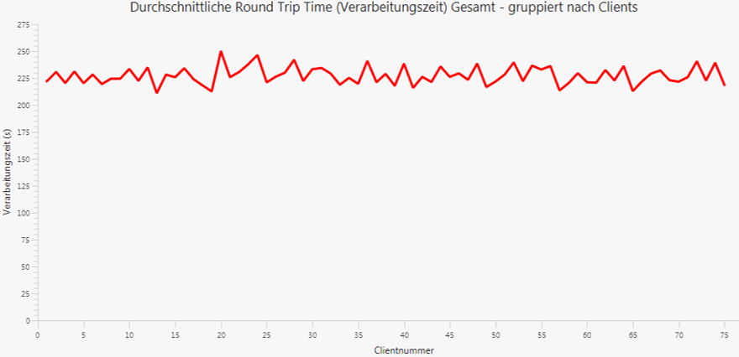
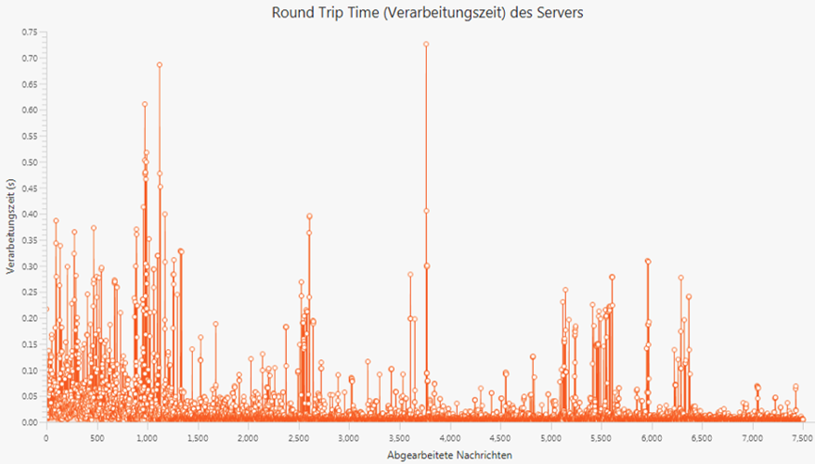
Benchmarking - Testergebnisse

Slide 16
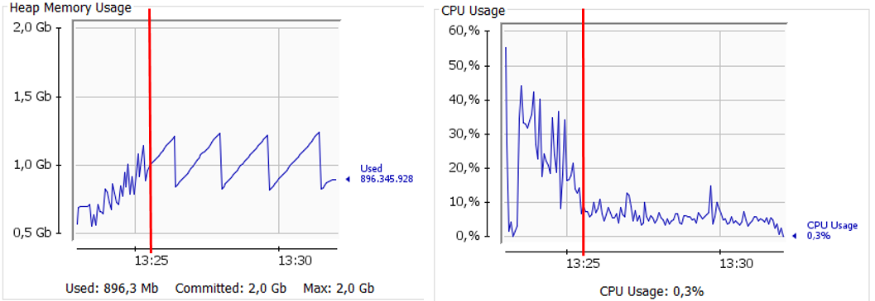
Benchmarking - Testergebnisse

Slide 17
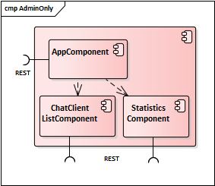



Umsetzung des Admin-Client
Angular 2.0
komponentenorientiert
Anzeige von Statistiken
Anzahl eingeloggter Benutzer
Gesamtzahl Nachrichten
Durchschnittliche Nachrichtenzahl pro Benutzer
Die durchschnittliche Nachrichtenlänge
REST
Kommunikation mit Admin-Ressource

Slide 18
Benefits – Moderne Businessanwendung
6 austauschbare Projekte mit sehr wenig Abhängigkeiten
Automatische Generierung nativer .exe-Anwendungen zur Buildzeit
Setzt auf neusten Applikationserver (EAP7) und Bibliotheken
Skalierbares, performance-optimiertes Backend
Überarbeitete, benutzerfreundliche und moderne UIs
Automatisierte Unit- und Integrationstests zur Buildzeit
Voller JEE 7 Support
Wildfly (kaum) zu konfigurieren
Live-Analyse und Diagramme während Benchmarking + CSV-Generierung

Slide 19
Chatanwendung
Live Demo

